Slide 1

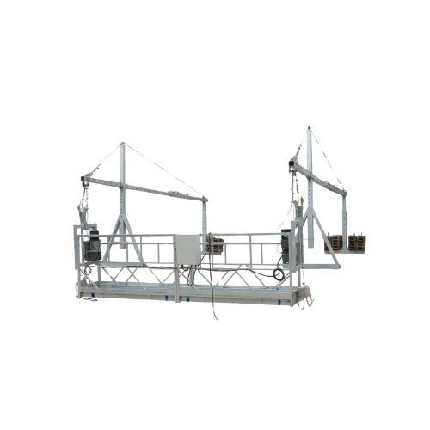
SÀN TREO GONDOLA
BÀI GIẢNG HUẤN LUYỆN AN TOÀN LAO ĐỘNG
BẢN QUYỀN THUỘC AN TOÀN LAO NAM VIỆT

Slide 2
Một số vụ tai nạn lao động khi vận hành Sàn treo gondola
Sàn treo gondola, hay còn được gọi là nền tảng treo dành cho các công việc xây dựng và bảo trì, đã đóng một vai trò quan trọng trong ngành xây dựng và sửa chữa:
  Rơi từ độ cao
  Va chạm và va đập
  Hỏng hóc cơ học
  Sự cố điện
  Thiếu huấn luyện và ý thức an toàn

Slide 3
Tóm tắt bài học
1. Giới thiệu
2. Thành Phần Và Chức Năng Của Sàn treo gondola
3. Kiểm tra và bảo trì an toàn trước khi vận hành Sàn treo gondola
4. Quy trình vận hành an toàn Sàn treo gondola
5. Đánh giá rủi ro và quản lý mối nguy khi vận hành Sàn treo gondola
6. Các yếu tố ảnh hưởng đến an toàn lao động khi vận hành Sàn treo gondola
7. Đào tạo an toàn lao động về kỹ năng vận hành Sàn treo gondola
8. Ý nghĩa của an toàn lao động trong việc vận hành Sàn treo gondola

Slide 4
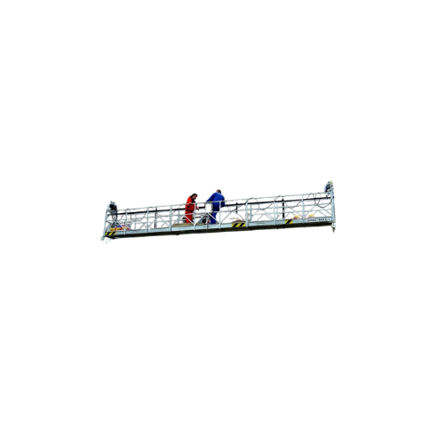
Giới thiệu
A. Tổng quan về tầm quan trọng của an toàn lao động khi vận hành Sàn treo gondola
An toàn lao động là yếu tố quan trọng không thể thiếu khi vận hành sàn treo gondola (Steel Gondola Suspended Platform). Việc đảm bảo an toàn không chỉ bảo vệ người lao động mà còn đảm bảo sự ổn định và hiệu suất của dự án.
Trong môi trường xây dựng, các nhà thầu và công nhân phải tuân thủ nghiêm ngặt các quy định an toàn để tránh tai nạn và thương tích.

Slide 5
Giới thiệu
B. Các giao thức và quy định an toàn quan trọng khi vận hành Sàn treo gondola
Trong quá trình vận hành sàn treo gondola (Steel Gondola Suspended Platform), việc tuân thủ các giao thức và quy định an toàn là điều cực kỳ quan trọng để đảm bảo an toàn cho nhân viên và dự án.
Các giao thức này bao gồm việc sử dụng thiết bị bảo vệ cá nhân như mũ bảo hiểm, giày an toàn và dây an toàn. Đồng thời, việc kiểm tra và bảo dưỡng định kỳ cho các thiết bị và hệ thống cũng được quy định một cách nghiêm ngặt.

Slide 6
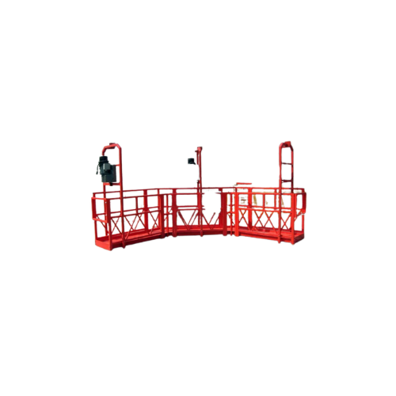
Thành Phần Và Chức Năng Của Sàn treo gondola
A. Các thành phần khác nhau của Sàn treo gondola:
Sàn treo gondola (Steel Gondola Suspended Platform) được cấu thành từ nhiều thành phần quan trọng để đảm bảo sự an toàn và hiệu suất trong quá trình vận hành.
Một trong những thành phần chính là khung sườn, đóng vai trò là nền tảng chịu lực của sàn treo. Khung sườn thường được làm từ thép cường độ cao để chịu được trọng lượng của người và vật liệu.

Slide 7
Thành Phần Và Chức Năng Của Sàn treo gondola
B. Cấu trúc và nguyên lý hoạt động của Sàn treo gondola:
Cấu trúc của sàn treo gondola (Steel Gondola Suspended Platform) bao gồm một khung sườn chắc chắn được làm từ thép cường độ cao, đóng vai trò là nền tảng chịu lực chính.
Khung sườn này thường được gắn kết với các dây cáp và treo, được thiết kế để chịu trọng lượng của người lao động và vật liệu xây dựng.

Slide 8
Thành Phần Và Chức Năng Của Sàn treo gondola
C. Ứng dụng trong ngành xây dựng của Sàn treo gondola:
Sàn treo gondola (Steel Gondola Suspended Platform) là một công cụ quan trọng trong ngành xây dựng, được ứng dụng rộng rãi trong nhiều công trình xây dựng khác nhau.
Đặc điểm linh hoạt và tiện ích của nó đã làm cho việc sử dụng sàn treo gondola trở nên phổ biến và không thể thiếu trong các dự án xây dựng hiện đại.

Slide 9
Thành Phần Và Chức Năng Của Sàn treo gondola
D. Những rủi ro liên quan đến việc vận hành Sàn treo gondola:
Việc vận hành sàn treo gondola (Steel Gondola Suspended Platform) không đúng cách có thể mang lại nhiều rủi ro và nguy hiểm cho người lao động và dự án xây dựng.
Một trong những rủi ro chính là tai nạn rơi từ độ cao, có thể xảy ra nếu không tuân thủ các biện pháp an toàn như sử dụng dây an toàn và thiết bị bảo vệ cá nhân.

Slide 10
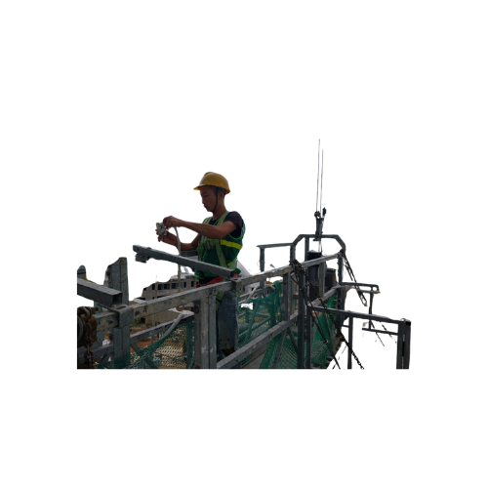
Kiểm tra và bảo trì an toàn trước khi vận hành Sàn treo gondola
A. Kiểm tra an toàn trước khi vận hành Sàn treo gondola
Trước khi vận hành sàn treo gondola (Steel Gondola Suspended Platform), việc thực hiện kiểm tra an toàn là bước quan trọng không thể bỏ qua để đảm bảo môi trường làm việc an toàn và hiệu quả.
Đầu tiên, cần kiểm tra kỹ lưỡng các thiết bị bảo vệ cá nhân như mũ bảo hiểm, dây an toàn và giày chống trượt, đảm bảo chúng đang hoạt động đúng cách và đủ sức mạnh để bảo vệ người lao động.

Slide 11
Kiểm tra và bảo trì an toàn trước khi vận hành Sàn treo gondola
B. Hướng dẫn bảo trì Sàn treo gondola định kỳ
Bảo trì định kỳ đóng vai trò quan trọng trong việc duy trì hiệu suất và an toàn của sàn treo gondola (Steel Gondola Suspended Platform).
Đầu tiên, cần thực hiện kiểm tra định kỳ các thành phần chính như khung sườn, dây cáp và hệ thống điều khiển, đảm bảo chúng không bị hỏng hóc hoặc suy yếu.

Slide 12
Quy trình vận hành an toàn Sàn treo gondola
A. Hướng dẫn từng bước về quy trình vận hành Sàn treo gondola an toàn:
Kiểm tra trước khi vận hành: Trước khi bắt đầu công việc, hãy kiểm tra kỹ lưỡng các thành phần của sàn treo như khung sườn, dây cáp, hệ thống điều khiển và các phụ kiện an toàn để đảm bảo chúng hoạt động đúng cách và an toàn.
Đảm bảo an toàn cá nhân: Mọi người lao động phải đảm bảo đang sử dụng đầy đủ thiết bị bảo vệ cá nhân như mũ bảo hiểm, dây an toàn và giày chống trượt trước khi bước lên sàn treo.

Slide 13
Quy trình vận hành an toàn Sàn treo gondola
B. Các biện pháp xử lý khẩn cấp và cơ chế ứng phó sự cố khi vận hành Sàn treo gondola:
Dừng vận hành ngay lập tức: Trong trường hợp phát hiện sự cố hoặc nguy hiểm đe dọa, người điều khiển hoặc người lao động trên sàn treo gondola cần ngừng vận hành ngay lập tức để đảm bảo an toàn.
Báo cáo sự cố: Người lao động cần thông báo cho người quản lý hoặc bộ phận an toàn về bất kỳ sự cố nào xảy ra, đồng thời cung cấp thông tin chi tiết và chính xác về tình hình.

Slide 14
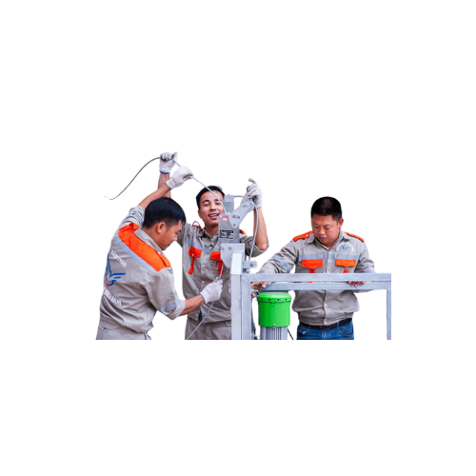
Đánh giá rủi ro và quản lý mối nguy khi vận hành Sàn treo gondola
A. Nhận diện các rủi ro, mối nguy hiểm tiềm ẩn trong vận hành Sàn treo gondola:
Rủi ro từ trọng lực: Sàn treo gondola phải chịu trọng lực của người lao động và vật liệu xây dựng. Việc không tuân thủ trọng lực tối đa có thể gây ra các vấn đề an toàn như sập đổ hoặc suy yếu cấu trúc.
Nguy cơ va chạm: Trong quá trình vận hành, sàn treo gondola có thể va chạm với các cấu trúc xung quanh như tường hoặc cột, gây nguy hiểm cho người lao động và gây hỏng hóc cho thiết bị.

Slide 15
Đánh giá rủi ro và quản lý mối nguy khi vận hành Sàn treo gondola
B. Các chiến lược phòng ngừa mối nguy hiệu quả khi vận hành Sàn treo gondola:
1. Kiểm tra và bảo dưỡng định kỳ Sàn treo gondola để việc vận hành an toàn
  Kiểm tra kỹ thuật: Kiểm tra toàn bộ hệ thống của sàn treo gondola từ khung sườn, dây cáp, đến hệ thống điều khiển và các phụ kiện an toàn. Xác định và sửa chữa ngay lập tức bất kỳ vấn đề nào có thể gây nguy hiểm hoặc ảnh hưởng đến hiệu suất làm việc của sàn treo.
  Bảo dưỡng các bộ phận chính: Thực hiện bảo dưỡng định kỳ cho các phụ kiện như cần trục, cần trục ngang và hệ thống điều khiển. Bảo dưỡng định kỳ giúp đảm bảo chúng hoạt động một cách mượt mà và an toàn.

Slide 16
Đánh giá rủi ro và quản lý mối nguy khi vận hành Sàn treo gondola
B. Các chiến lược phòng ngừa mối nguy hiệu quả khi vận hành Sàn treo gondola:
2. Tuân thủ các quy định an toàn lao động để việc vận hành an toàn Sàn treo gondola an toàn
  Đào tạo: Tất cả nhân viên phải được đào tạo về cách sử dụng và vận hành sàn treo gondola một cách an toàn. Họ cũng cần được đào tạo về các biện pháp an toàn cụ thể và các quy trình khẩn cấp.
  Sử dụng thiết bị bảo vệ cá nhân: Mọi người lao động phải sử dụng đầy đủ thiết bị bảo vệ cá nhân như mũ bảo hiểm, dây an toàn và giày chống trượt khi làm việc trên sàn treo gondola.

Slide 17
Đánh giá rủi ro và quản lý mối nguy khi vận hành Sàn treo gondola
B. Các chiến lược phòng ngừa mối nguy hiệu quả khi vận hành Sàn treo gondola:
3. Xác định và đánh dấu vùng an toàn khi vận hành Sàn treo gondola
  Xác định các nguy cơ: Đầu tiên, cần xác định các nguy cơ tiềm ẩn trong quá trình vận hành sàn treo gondola, bao gồm nguy cơ va chạm, nguy cơ té ngã và các nguy cơ khác liên quan đến môi trường làm việc.
  Xác định vùng an toàn: Dựa trên các nguy cơ được xác định, cần xác định và đánh dấu các vùng an toàn trên công trình. Các vùng an toàn bao gồm không gian di chuyển của sàn treo gondola, vùng hạ tải vật liệu và các khu vực mà người lao động có thể cần tránh.

Slide 18
Đánh giá rủi ro và quản lý mối nguy khi vận hành Sàn treo gondola
B. Các chiến lược phòng ngừa mối nguy hiệu quả khi vận hành Sàn treo gondola:
4. Sử dụng thiết bị bảo hộ cá nhân khi vận hành Sàn treo gondola
  Mũ bảo hiểm: Mũ bảo hiểm cung cấp bảo vệ cho đầu và não khi làm việc trên độ cao cao. Nó giúp giảm thiểu nguy cơ tổn thương do vật nặng hoặc vật liệu rơi từ trên cao.
  Dây an toàn: Dây an toàn nối liền người lao động với cấu trúc chính hoặc điểm neo an toàn trên sàn treo. Điều này giúp ngăn chặn người lao động rơi từ độ cao và cung cấp sự an toàn khi di chuyển trên sàn treo.

Slide 19
Đánh giá rủi ro và quản lý mối nguy khi vận hành Sàn treo gondola
B. Các chiến lược phòng ngừa mối nguy hiệu quả khi vận hành Sàn treo gondola:
5. Quy trình khẩn cấp và phản ứng trong trường hợp sự cố khi vận hành Sàn treo gondola
  Dừng vận hành: Ngay khi phát hiện sự cố hoặc nguy hiểm, người điều khiển hoặc người lao động trên sàn treo gondola cần ngừng vận hành ngay lập tức để ngăn chặn tình hình trở nên tệ hơn.
  Bảo vệ và sơ tán: Nếu có nguy cơ lớn, cần sơ tán người lao động khỏi khu vực nguy hiểm và đưa họ đến nơi an toàn. Đồng thời, cần đảm bảo họ đang sử dụng đầy đủ thiết bị bảo hộ cá nhân.

Slide 20
Đánh giá rủi ro và quản lý mối nguy khi vận hành Sàn treo gondola
B. Các chiến lược phòng ngừa mối nguy hiệu quả khi vận hành Sàn treo gondola:
6. Tham gia các khóa học an toàn lao động khi vận hành Sàn treo gondola
  Huấn luyện an toàn vệ sinh lao động không chỉ là yêu cầu pháp lý mà còn là cam kết đối với sự an toàn và sức khỏe của người lao động.
  Nó giúp nhân viên nhận biết và đối phó với các nguy cơ và tình huống nguy hiểm, từ đó giảm thiểu tai nạn, thương tích hoặc tử vong trong công việc hàng ngày.

Slide 21
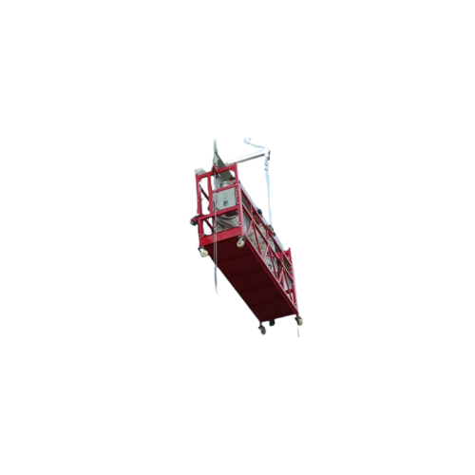
Các yếu tố ảnh hưởng đến an toàn lao động khi vận hành Sàn treo gondola
A. Điều kiện thời tiết ảnh hưởng như thế nào đến việc vận hành Sàn treo gondola
Điều kiện thời tiết có ảnh hưởng đáng kể đến việc vận hành sàn treo gondola (Steel Gondola Suspended Platform).
Gió mạnh có thể làm dao động sàn treo gondola, gây nguy hiểm cho người lao động. Mưa và tuyết làm tăng nguy cơ trượt ngã, đặc biệt khi bề mặt trơn trượt.

Slide 22
Các yếu tố ảnh hưởng đến an toàn lao động khi vận hành Sàn treo gondola
B. Môi trường làm việc ảnh hưởng như thế nào đến việc vận hành Sàn treo gondola
Độ cao và môi trường địa hình: Sàn treo gondola thường được sử dụng ở các công trình xây dựng có độ cao lớn và môi trường địa hình khó khăn. Điều này có thể tạo ra thách thức cho việc vận hành và yêu cầu sự chuẩn bị kỹ lưỡng để đối phó với các tình huống không mong muốn.
Môi trường khí hậu: Môi trường khí hậu có thể ảnh hưởng đến sự thoải mái và hiệu suất làm việc của người lao động. Nhiệt độ cao, độ ẩm lớn, hoặc thời tiết khắc nghiệt như mưa gió có thể làm giảm sự tập trung và hiệu suất làm việc.

Slide 23
Các yếu tố ảnh hưởng đến an toàn lao động khi vận hành Sàn treo gondola
C. Tình trạng kỹ thuật của Sàn treo gondola ảnh hưởng như thế nào đến việc vận hành Sàn treo gondola
Độ ổn định và cân bằng: Sàn treo gondola cần được duy trì ổn định và cân bằng để đảm bảo an toàn cho người lao động. Bất kỳ sự chệch lệch nào trong cân bằng có thể gây ra dao động không mong muốn hoặc mất kiểm soát của sàn.
Tình trạng của dây cáp và cơ cấu treo: Dây cáp và cơ cấu treo cần được kiểm tra định kỳ để đảm bảo chúng không bị mài mòn, đứt gãy hoặc hỏng hóc. Sự cố trong các thành phần này có thể gây ra tai nạn nghiêm trọng và nguy hiểm đến tính mạng của người lao động.

Slide 24
Các yếu tố ảnh hưởng đến an toàn lao động khi vận hành Sàn treo gondola
D. Kiến thức an toàn và kỹ năng của người lao động ảnh hưởng như thế nào đến việc vận hành Sàn treo gondola
Hiểu biết về quy trình an toàn: Người lao động cần hiểu rõ về các quy trình an toàn cụ thể liên quan đến việc vận hành sàn treo gondola, bao gồm các biện pháp phòng ngừa tai nạn, sử dụng thiết bị bảo hộ cá nhân và các biện pháp khẩn cấp trong trường hợp cần thiết.
Kỹ năng vận hành và điều khiển: Các người lao động cần có kỹ năng vận hành và điều khiển sàn treo gondola một cách chính xác và an toàn. Điều này bao gồm việc biết cách sử dụng các bộ điều khiển và thiết bị, điều chỉnh tốc độ và đảm bảo cân bằng của nền tảng.

Slide 25
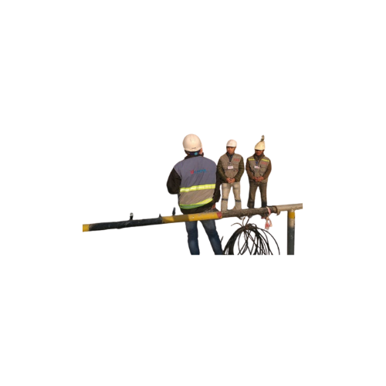
Đào tạo an toàn lao động về kỹ năng vận hành Sàn treo gondola an toàn
A. Tại sao người vận hành Sàn treo gondola cần phải được đào tạo an toàn lao động:
Người vận hành sàn treo gondola cần phải được đào tạo về an toàn lao động vì nhiều lí do quan trọng. Đào tạo an toàn lao động cung cấp cho họ những kiến thức cần thiết để nhận biết và đối phó với các nguy cơ và mối nguy hiểm trong quá trình vận hành.
Họ được hướng dẫn về cách sử dụng đúng thiết bị bảo hộ cá nhân và các biện pháp an toàn để bảo vệ bản thân và đồng nghiệp.

Slide 26
Đào tạo an toàn lao động về kỹ năng vận hành Sàn treo gondola an toàn
B. Huấn luyện an toàn lao động vận hành Sàn treo gondola ở đâu?
An Toàn Nam Việt là trung tâm chuyên huấn luyện an toàn lao động uy tín và chất lượng ở Việt Nam hiện nay. Với các buổi huấn luyện an toàn lao động được diễn ra liên tục tại các xưởng sản xuất, nhà máy hoặc công trường xây dựng trên khắp cả nước (63 tỉnh thành tại Việt Nam).
Đảm bảo cho việc huấn luyện được hiệu quả, An Toàn Nam Việt chuẩn bị cẩn thận, tỉ mỉ từng tí một dù là nhỏ nhất. Từ việc chuẩn bị công cụ, dụng cụ, thiết bị giảng dạy đến giáo trình, tài liệu, âm thanh, ánh sáng.

Slide 27
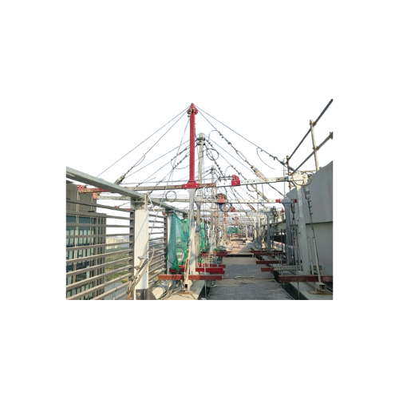
Ý nghĩa của an toàn lao động trong việc vận hành Sàn treo gondola
A. Tầm quan trọng của việc duy trì an toàn lao động trong vận hành Sàn treo gondola
Tầm quan trọng của việc duy trì an toàn lao động trong vận hành sàn treo gondola không thể phủ nhận. An toàn lao động không chỉ đảm bảo sự bảo vệ cho người lao động mà còn ảnh hưởng đến hiệu suất làm việc và uy tín của doanh nghiệp.
Trong môi trường làm việc nguy hiểm như vận hành sàn treo gondola, các biện pháp an toàn là điều bắt buộc để giảm thiểu nguy cơ tai nạn và chấn thương.

Slide 28
Ý nghĩa của an toàn lao động trong việc vận hành Sàn treo gondola
B. Biện pháp an toàn quan trọng cần nắm được trước khi vận hành Sàn treo gondola
Kiểm tra thiết bị trước mỗi lần sử dụng: Trước khi bắt đầu công việc, kiểm tra kỹ lưỡng sàn treo gondola và các thiết bị liên quan để đảm bảo chúng hoạt động đúng cách và an toàn.
Sử dụng đúng thiết bị bảo hộ cá nhân: Luôn luôn đảm bảo rằng bạn và đồng nghiệp đang sử dụng đầy đủ và đúng cách các thiết bị bảo hộ cá nhân như mũ bảo hiểm, dây an toàn, và giày chống trượt.

Slide 29
Cảm ơn các bạn đã theo dõi
Mọi thắc mắc về bài giảng xin liên hệ với chúng tôi theo thông tin bên dưới:
CÔNG TY TNHH HUẤN LUYỆN AN TOÀN VÀ QUAN TRẮC MÔI TRƯỜNG NAM VIỆT (AN TOÀN NAM VIỆT)
Địa chỉ: Lầu 2, số 655 Đường Điện Biên Phủ, Phường 25, Quận Bình Thạnh, Thành phố Hồ Chí Minh, Việt Nam
Hotline 0908.111.791
Website https://antoannamviet.com/
Email: Lienhe@antoannamviet.com

